Slide 1
Projekts Mans kaimiņš ebrejs
2022. gads
Preiļu vēstures un lietišķās mākslas muzejs
Projekta vadītāja Tekla Bekeša

Slide 2
Projekts «Mans kaimiņš ebrejs».
Projekta mērķis bija stiprināt novada kultūrtelpas daudzveidību kā vienu no Latvijas ilgtermiņa attīstības prioritātēm.
Projekta mērķis tika sasniegts izstrādājot un novadot ekskursiju «Ebreju Preiļi», organizējot piemiņas brīdi holokausta upuru memoriālā un piedāvājot apmeklētājiem Rēzeknes teātra «Joriks» muzikāli dramatisku brīvdabas izrādi «Mans kaimiņš ebrejs» Mārtiņa Eihes režijā.

Slide 3
Projekts «Mans kaimiņš ebrejs».
Projekta kopējais budžets
5417 EUR
t.sk. Latgales kultūras programmas finansējums 3325 EUR
pašfinansējums 720 EUR
Preiļu novada kultūras centra finansējums 1372 EUR

Slide 4
Projekts «Mans kaimiņš ebrejs».
Kopējais projektā iesaistīto cilvēku skaits 420
Teātra izrādes apmeklētāju skaits 287
Piemiņas pasākuma apmeklētāju skaits 43
Izglītojošas ekskursijas apmeklētāju skaits 27

Slide 5
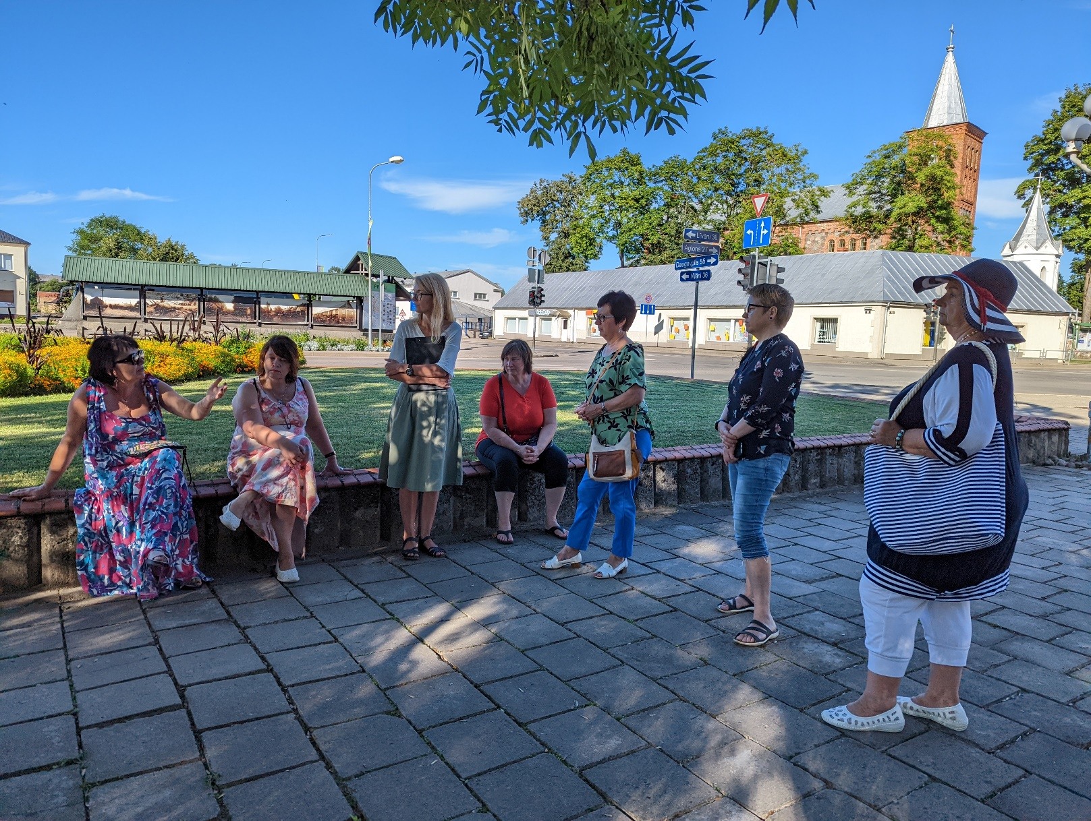
Izglītojošā ekskursija «Ebreju Preiļi» 04.08.2022.

Slide 6
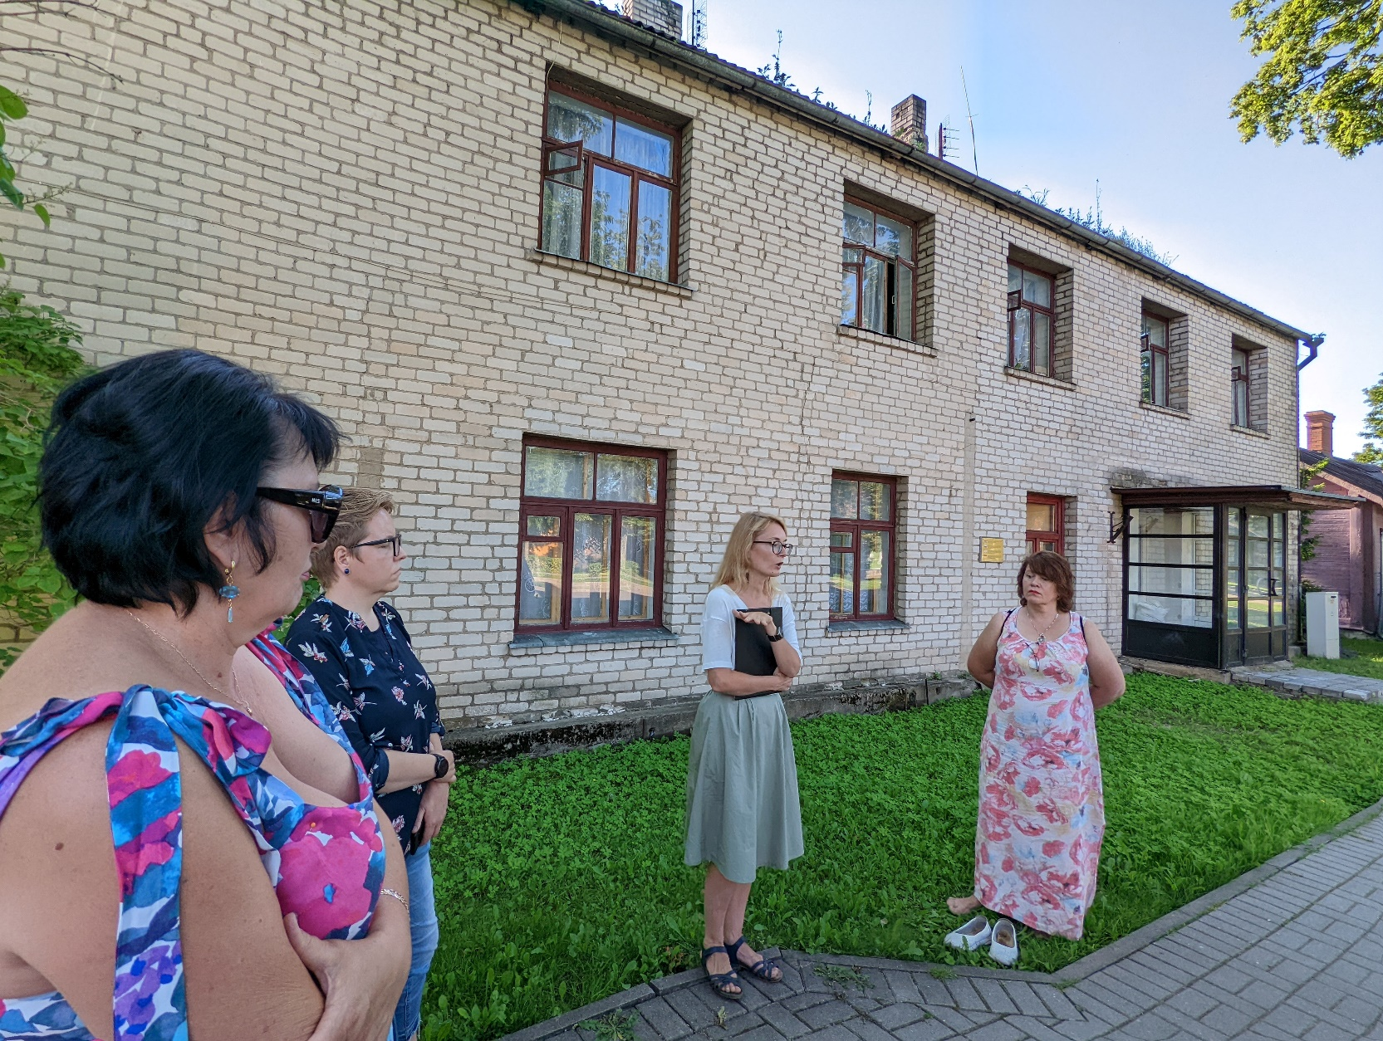
Izglītojošā ekskursija «Ebreju Preiļi» 04.08.2022.

Slide 7
Holokausta upuru piemiņas pasākums 07.08.2022.

Slide 8
Holokausta upuru piemiņas pasākuma apmeklētāji.

Slide 9
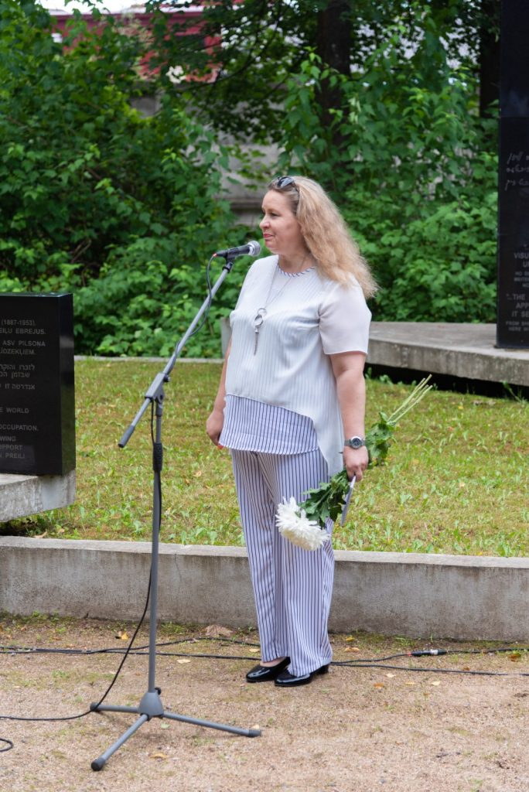
Holokausta piemiņas pasākuma apmeklētājus uzrunā Preiļu novada pašvaldības priekšsēdētājs Ārijs Vucāns (no kr.) unPreiļu 2. v.-sk. direktore Nadežda Hļebņikova.

Slide 10
Holokausta upuru piemiņas pasākumā runā muzeja «Ebreji Latvijā» vadītājs Iļja Ļenskis.

Slide 11
Holokausta upuru piemiņas pasākumā uzstājas Preiļu 1. pamatskolas direktore Nora Šņepste.

Slide 12
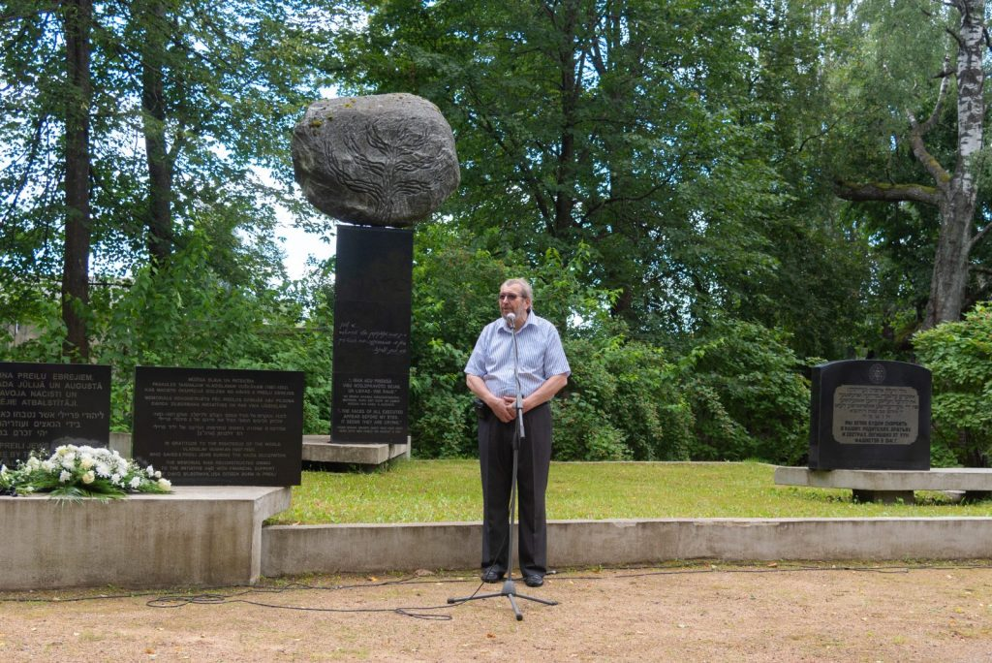
Holokausta upuru piemiņas pasākumā uzstājas memoriāla arhitekts Sergejs Rižs.

Slide 13
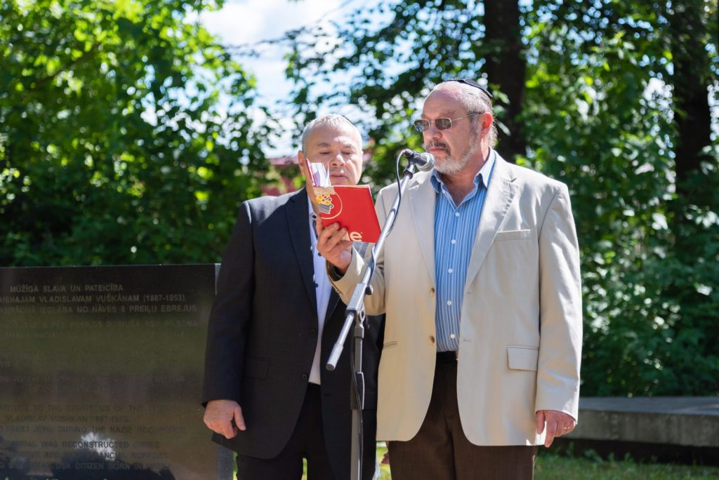
Holokausta upuru piemiņas pasākumā tradicionālo ebreju lūgšanu lasa Gabriels (no kr.) un Emīls Zilbermaņi. Ņujorka (ASV).

Slide 14
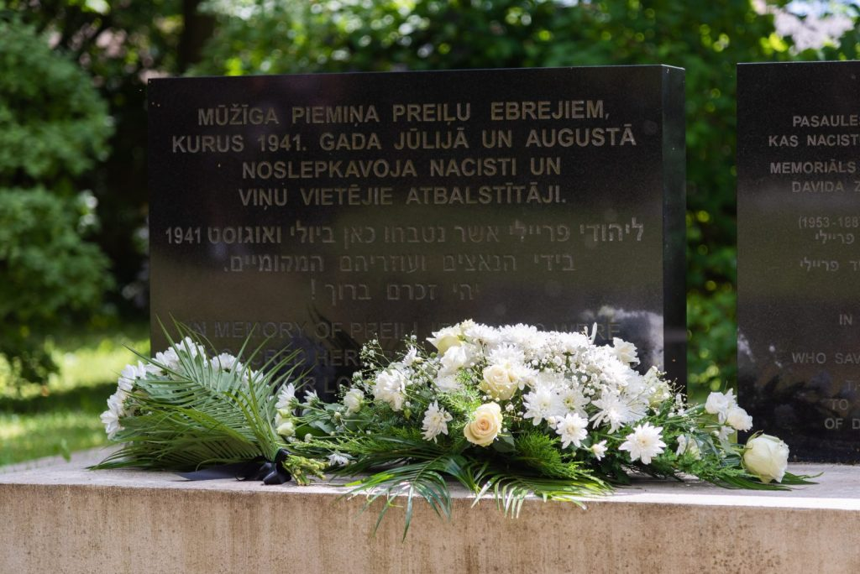
Holokausta upuru piemiņas pasākumā. Ziedu nolikšana.

Slide 15
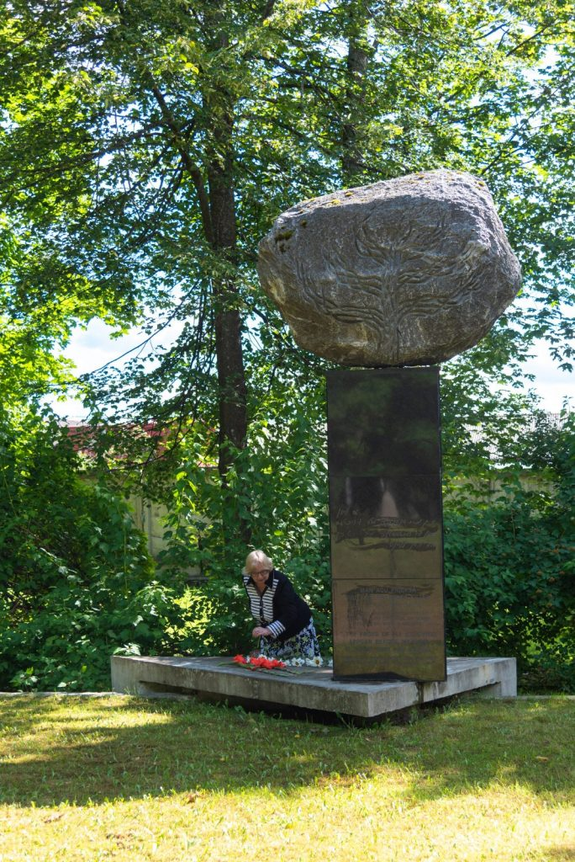
Holokausta upuru piemiņas pasākumā. Ziedu nolikšana.

Slide 16
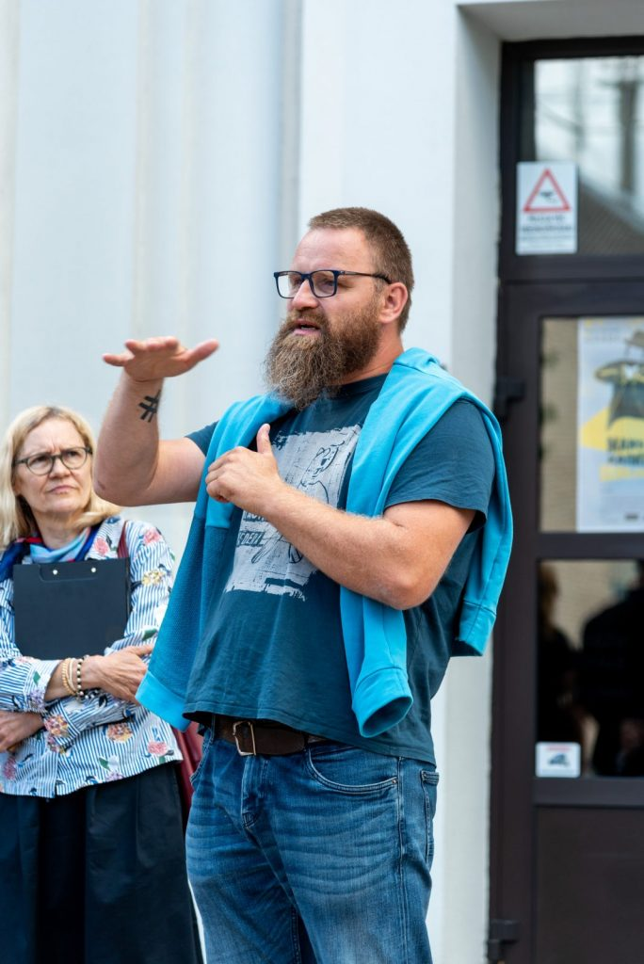
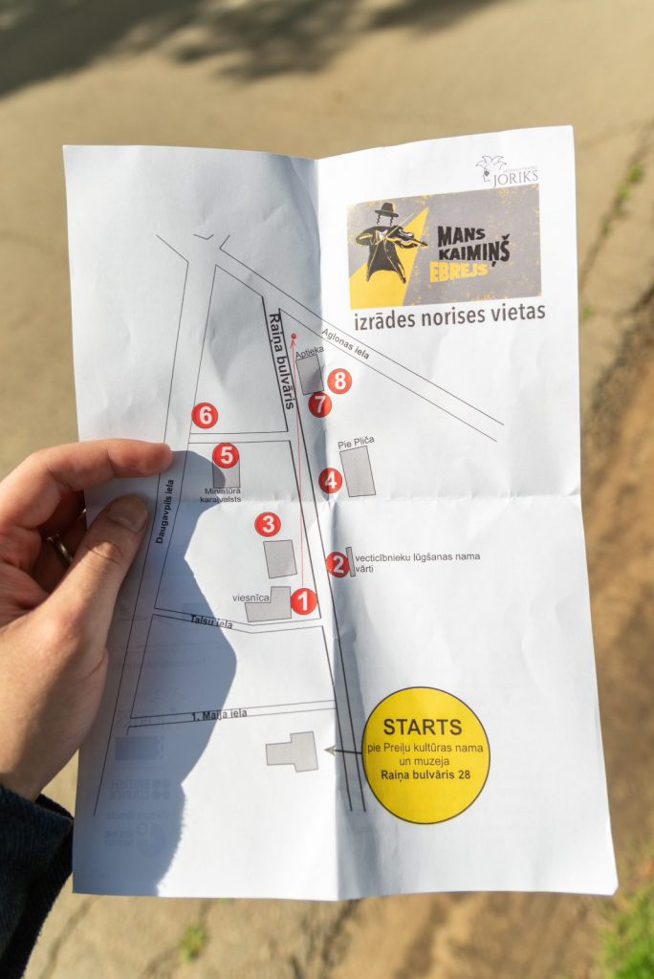
Rēzeknes teātra «Joriks» izrādi «Mans kaimiņš ebrejs» režisors Mārtiņš Eihe. Izrāde var sākties.

Slide 17
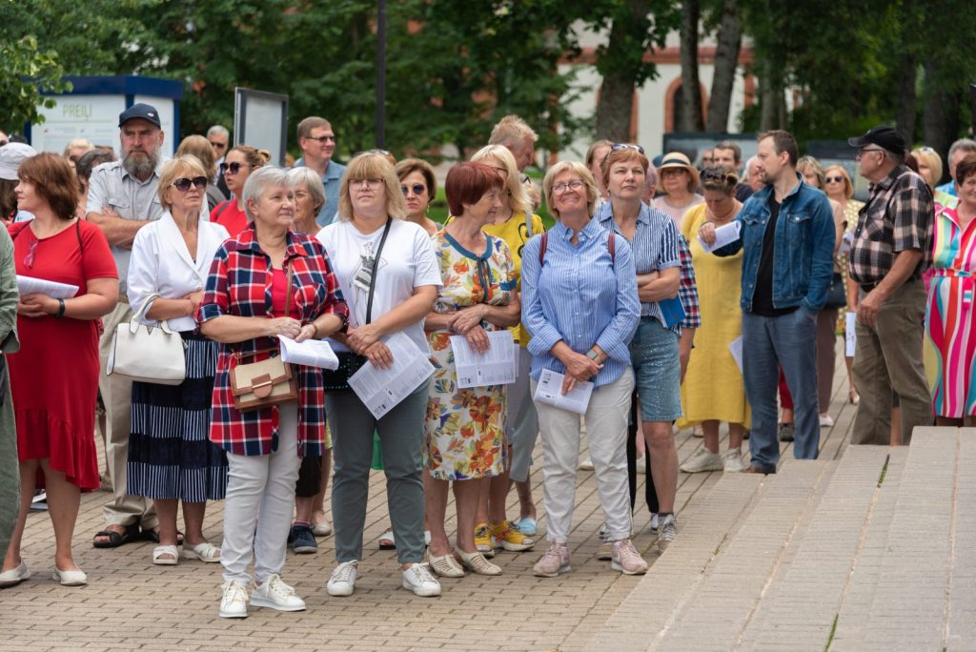
Apmeklētāji uz izrādi ieradušies.

Slide 18
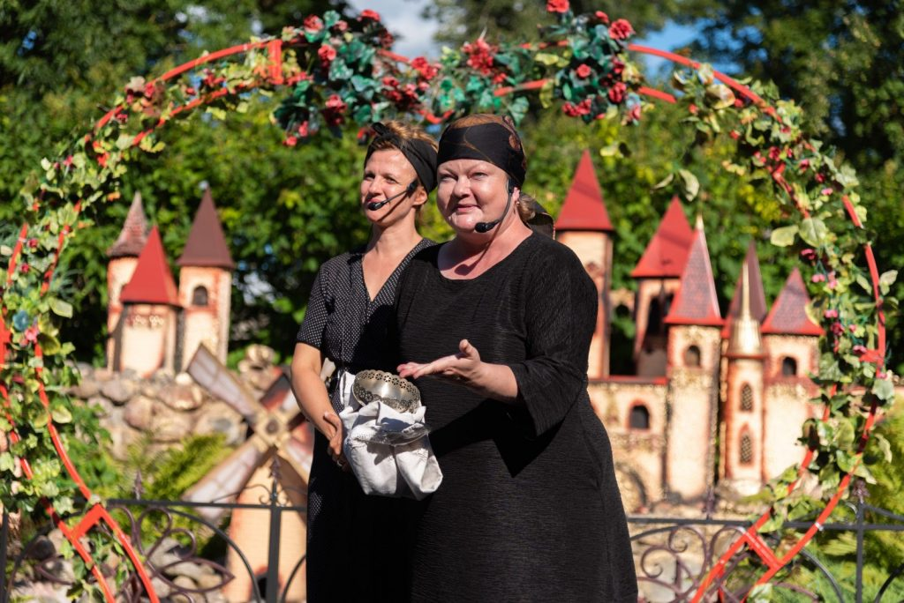
Izrāde «Mans kaimiņš ebrejs» Raiņa bulvārī Preiļos. Tirgus aina.

Slide 19
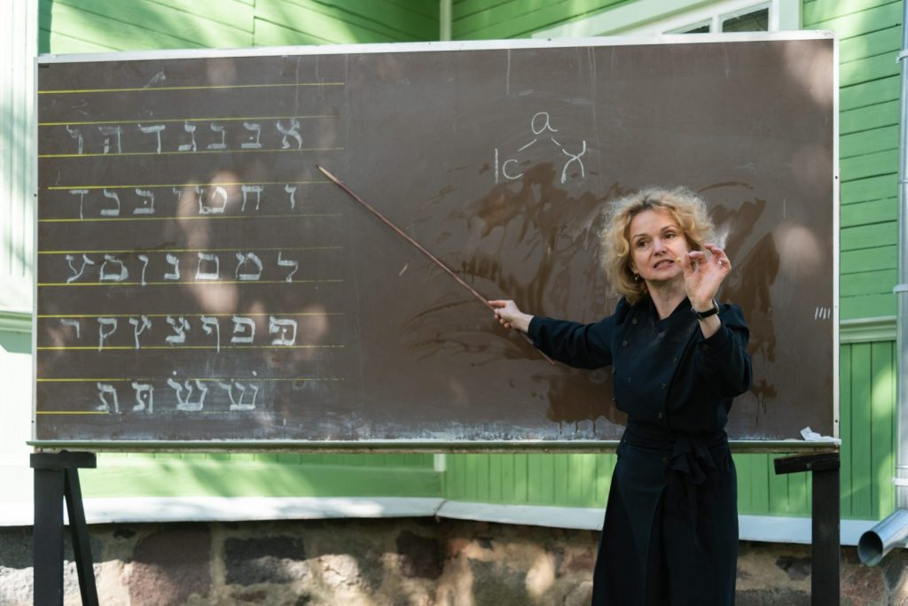
Izrādes «mans kaimiņš ebrejs» skolas aina.

Slide 20
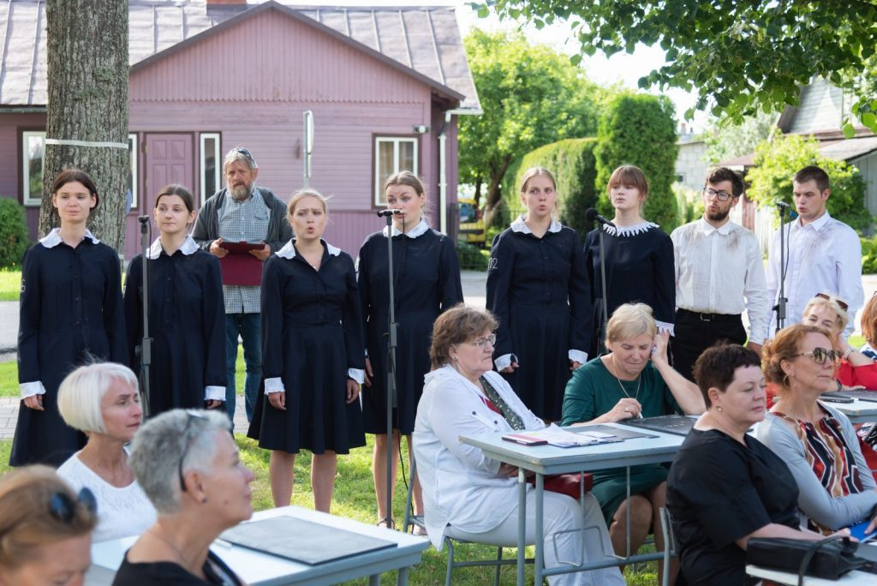
Apmeklētāji ebreju skolas solā.

Slide 21
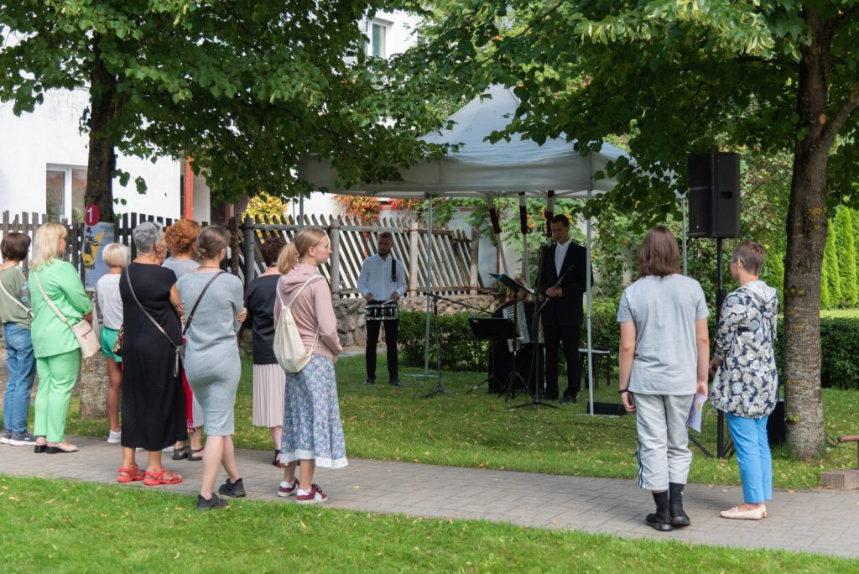
Izrādes «Mans kaimiņš ebrejs» Latgales kongresa aina.

Slide 22
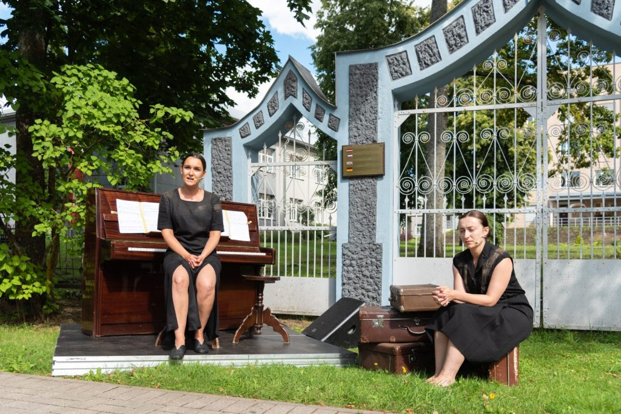
Izrādes «mans kaimiņš ebrejs» geto aina.

Slide 23
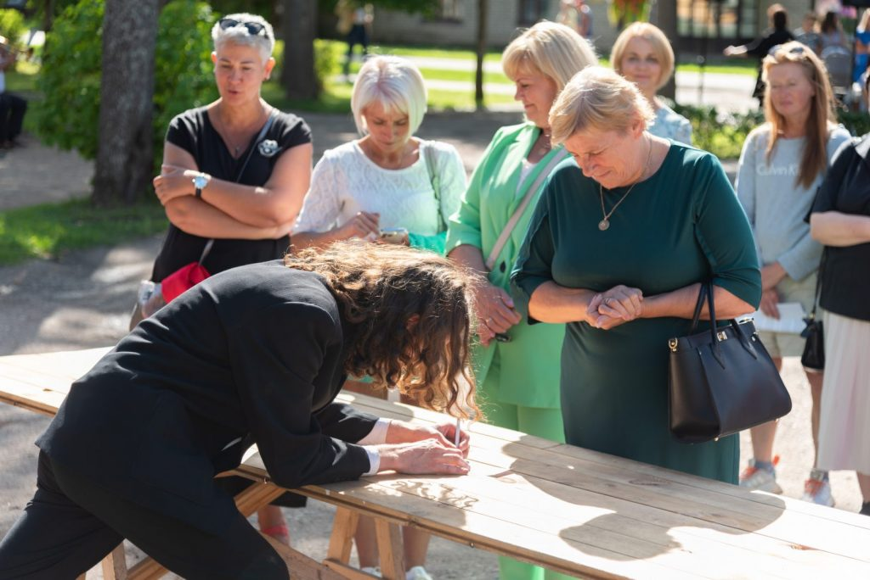
Izrādes «Mans kaimiņš ebrejs» Latvijas armijā iesaukšanas aina.

Slide 24
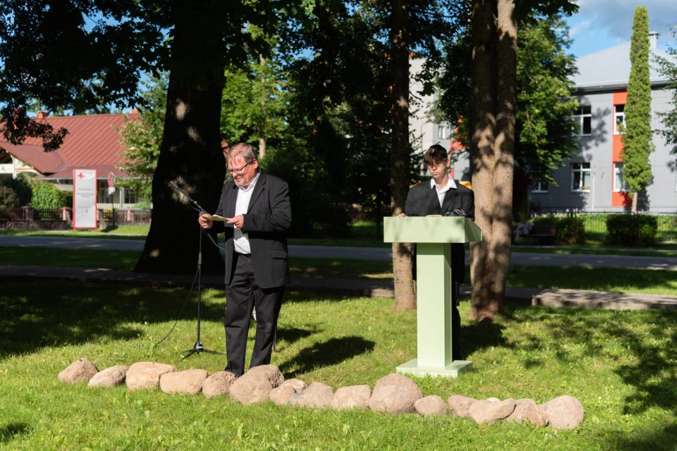
Izrādes «mans kaimiņš ebrejs» sinagogas aina.

Slide 25
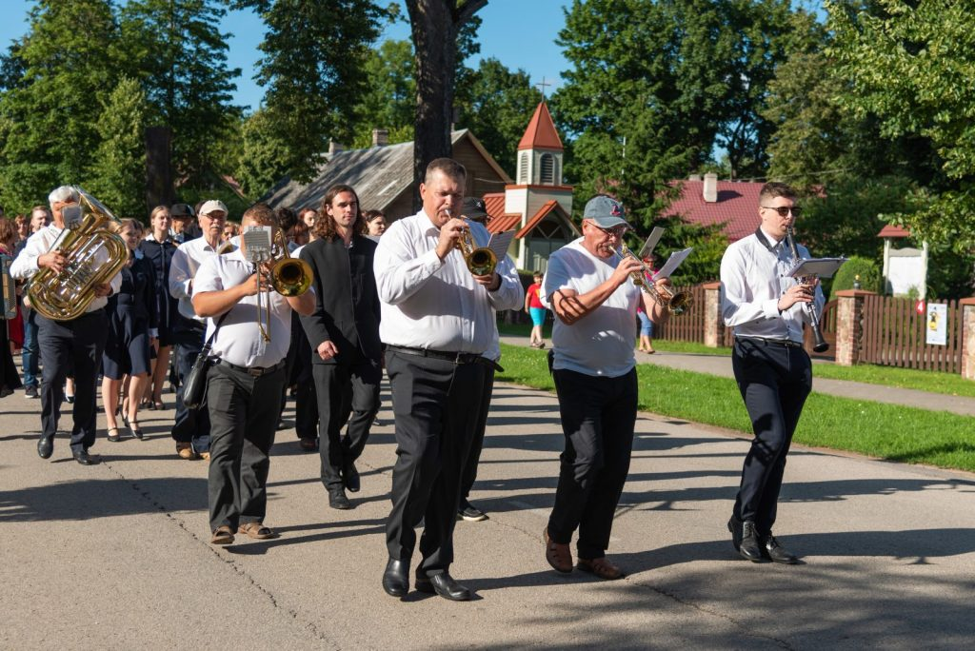
Izrādes «Mans kaimiņš ebrejs» gājiens.

Slide 26
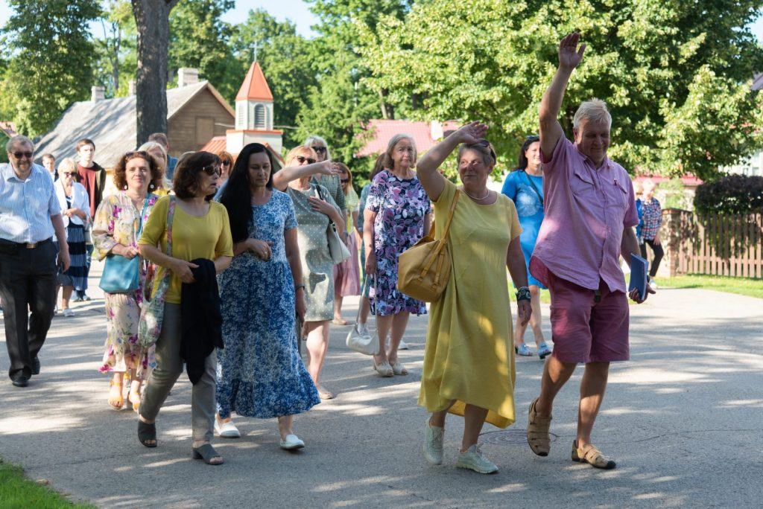
Izrādes noslēguma gājiens Raiņa bulvārī.

Slide 27
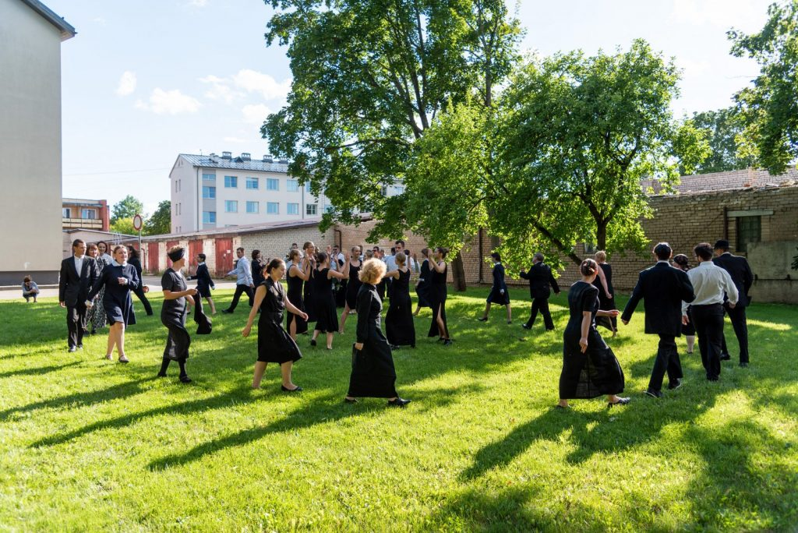
Izrādes «Mans kaimiņš ebrejs» noslēguma aina.

